Slide 1
SICILY EXPRESS
MINI-HOMEWORK 2
CIRASA SALVATORE
O46001676

Slide 2

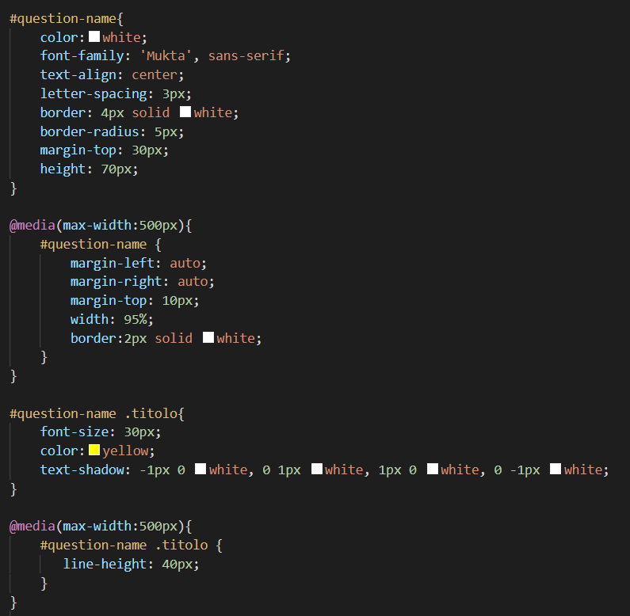
PREVIEW
HTML
CSS

Slide 3
PREVIEW
VISUALIZZAZIONE WEB
DIMENSIONE DEL TESTO 30PX
SPAZIO TRA LETTERE 3PX
MARGINE TOP 30PX
ALTEZZA 70PX
RAGGIO 5PX
BORDO 4PX
LARGHEZZA 100% DELLA PAGINA

Slide 4
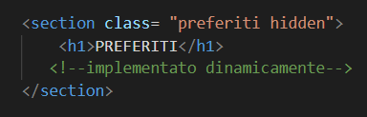
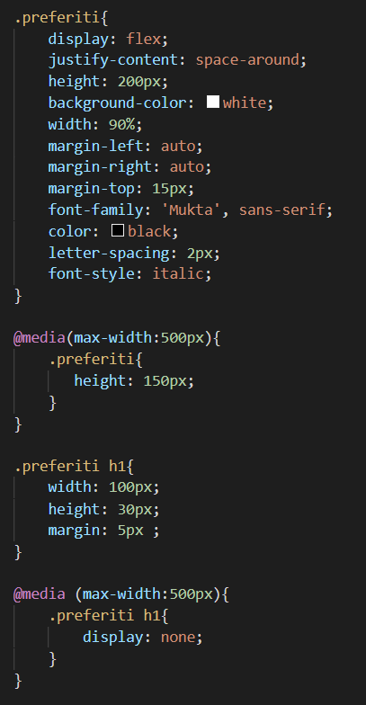
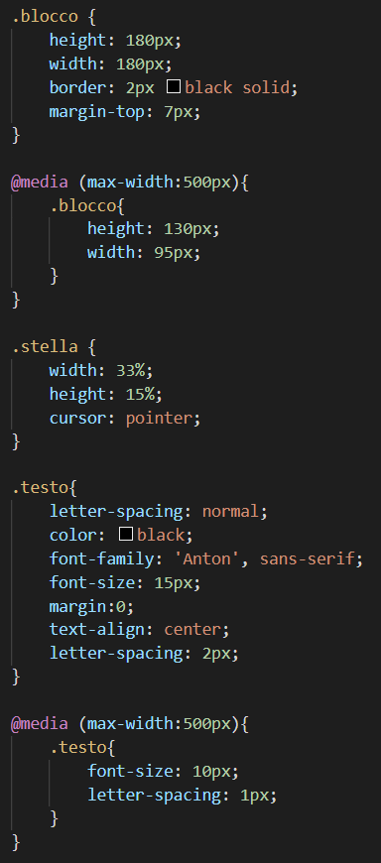
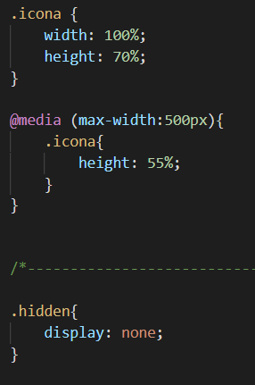
BARRA DEI PREFERITI
HTML
CSS

Slide 5
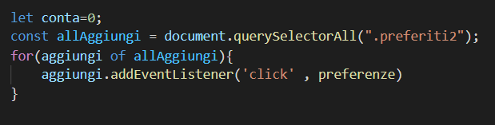
BARRA DEI PREFERITI
JAVASCRIPT
Ho creato una variabile globale conta , la quale permetterà di rendere visibile o invisibile la barra dei preferiti in base al numero di elementi presenti.
Ho creato una costante allAggiungi , ovvero una lista contenente tutti gli elementi con classe .preferiti2 , in questo caso stiamo facendo riferimento a tutte le immagini con la Stella+ dei vari contenitori.
Per ogni Stella+ ho applicato un eventListener il quale nel caso di un click in una delle Stelle+ richiama la funzione preferenze.

Slide 6
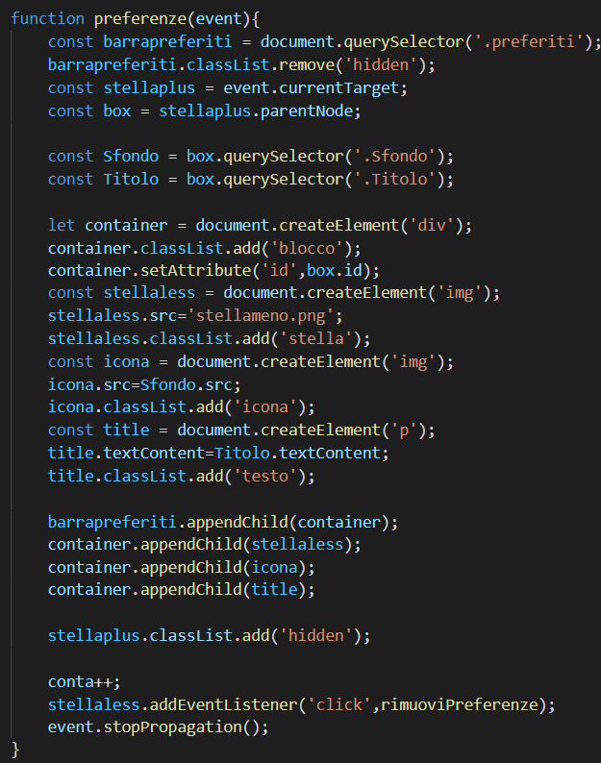
BARRA DEI PREFERITI
JAVASCRIPT
Const barrapreferiti = riferimento all’intera sezione dei preferiti.
Rimuovo alla sezione dei preferiti la classe hidden applicata di default nell’HTML.
Const stellaplus = riferimento alla stella+ cliccata.
Const box = riferimento al contenitore della stella+ cliccata.
Const sfondo = immagine del drone in box
Const Titolo = nome del drone in box
Creo una variabile Container di tipo div che fungerà da box del drone preferito.
Gli assegno la classe blocco e gli pongo un ID uguale a quello del box originale.
Creo una costante stellaless di tipo img e gli assegno l’immagine stellameno.png e la classe stella.
Creo una costante icona di tipo img a cui assegno lo sfondo presente nel box della stella+ cliccata e gli pongo la classe icona.
Creo una costante title di tipo p a cui pongo il contenuto del testo uguale al titolo del drone nel box della stella+ cliccata e gli assegno la classe testo.

Slide 7
BARRA DEI PREFERITI
JAVASCRIPT
Inserisci su barrapreferiti il figlio container.
Inserisci su container il figlio stellaless (stella-)
Inserisci su container il figlio icona
Inserisci su container il figlio title
Aggiungi a stella+ la classe hidden per non permettere aggiunte continue ai preferiti se già presente.
Aumenta la conta di 1 così da indicare che nei preferiti è presente un elemento.
Evito il richiamo di altre funzioni all’interno del box che contiene stella+ con stopPropagation().
Applico un eventListener sull’icona Stella- che nel caso di click esegue la funzione rimuoviPreferenze.

Slide 8
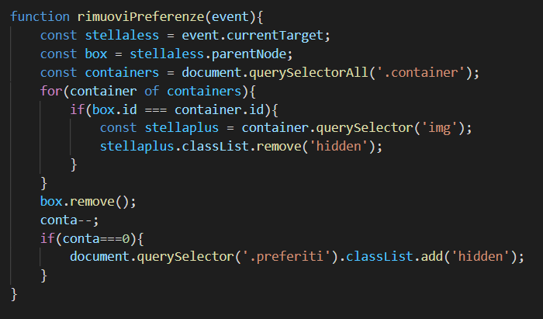
BARRA DEI PREFERITI
JAVASCRIPT
Const stellaless = riferimento alla stella- cliccata.
Const box = riferimento al box che contiene la stella- cliccata.
Const container = contiene tutti i box dei droni.
Per ogni box dei droni se l’ID del box stella- coincide con l’ID del box stella+ allora:
Seleziona la stella+ di tale box e rimuovi la classe hidden permettendo così di avere la stella+ di nuovo visibile e riaggiungibile ai preferiti.
Rimuovi il box della stella- cliccata dalla barra dei preferiti.
Riduci la conta di -1.
Verifica:
Se la variabile conta è uguale a zero allora aggiungi alla barra dei preferiti la classe hidden , così facendo se la barra dei preferiti è vuota ne rimuove la visualizzazione.

Slide 9

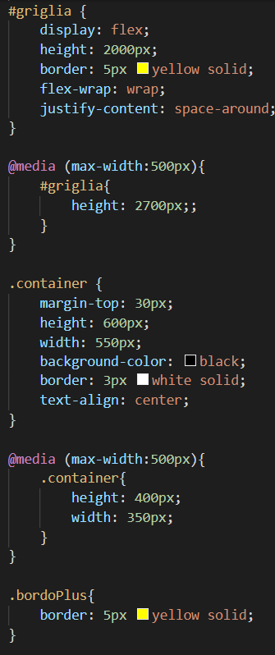
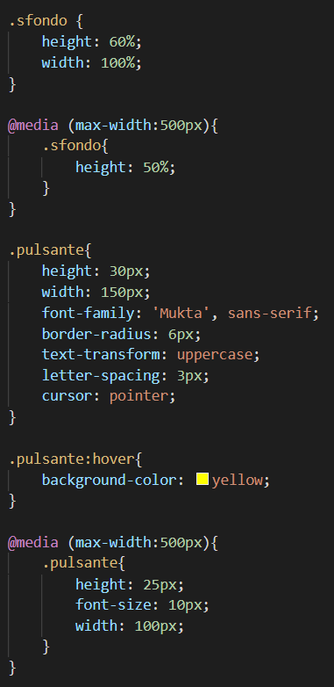
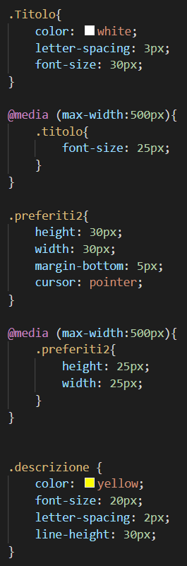
CARICAMENTO DINAMICO DEGLI ELEMENTI
HTML
CSS

Slide 10
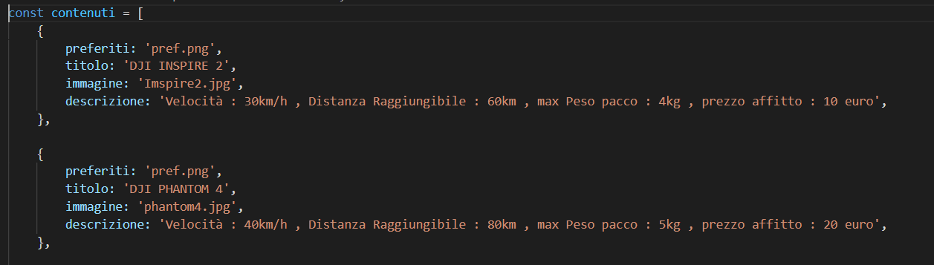
CARICAMENTO DINAMICO DEGLI ELEMENTI
CONTENTS.JS
Per l’implementazione dinamica mi sono servito di un altro file javascript contenente una lista di nome contenuti dove ogni sezione ha :
- L’immagine stella+.
- Il titolo del drone.
- L’immagine del drone.
- Una descrizione.

Slide 11
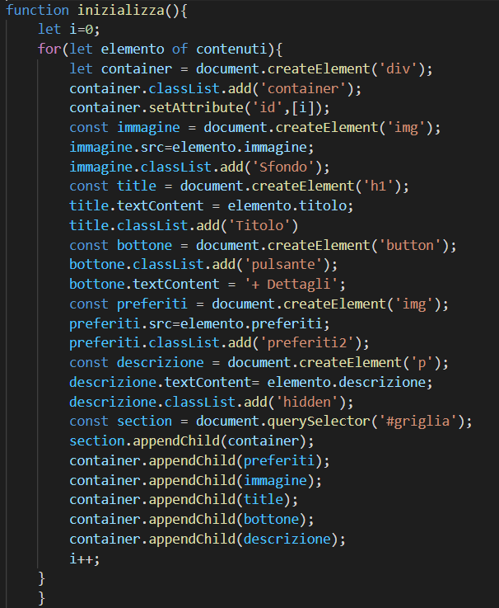
CARICAMENTO DINAMICO DEGLI ELEMENTI
SCRIPT.JS
Esegui la funzione inizializza.
Creo una variabile i che sarà visibile all’interno di tutta la funzione inizializza.
Per ogni elemento presente all’interno di contenuti:
Crea una variabile Container di tipo div con ID = i .
Crea una costante immagine di tipo img con classe Sfondo e ‘immagine effettiva’ src uguale a quella dell’elemento in quel momento considerato di tipo immagine.
Crea una costante title di tipo h1 con classe Titolo con testo uguale a quello dell’elemento in quel momento considerato di tipo titolo.
Crea una costante bottone di tipo button con classe pulsante e testo ‘ + Dettagli ‘ .
Crea una costante preferiti di tipo img di classe preferiti2 e ‘immagine effettiva’ src uguale a quella dell’elemento in quel momento considerato di tipo preferiti.

Slide 12
CARICAMENTO DINAMICO DEGLI ELEMENTI
SCRIPT.JS
Crea una costante Descrizione di tipo p con classe hidden (non visibile) e contenuto uguale a quello dell’elemento in quel momento considerato di tipo descrizione.
Crea una costante section che rappresenta la griglia su cui andremo a mettere i nostri container.
Inserisci su section il figlio container.
Inserisci su container il figlio preferiti (stella+).
Inserisci su container il figlio immagine.
Inserisci su container il figlio title.
Inserisci su container il figlio bottone.
Inserisci su container il figlio descrizione.
Incrementa i di +1.

Slide 13
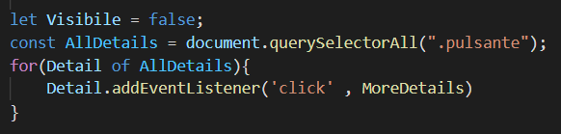
FUNZIONE MOSTRA/NASCONDI DESCRIZIONE
SCRIPT.JS
Creo una variabile visibile booleana inizializzata a false che utilizzerò per capire quando una descrizione è aperta e deve essere chiusa cliccando il pulsante e viceversa.
Creo una costante AllDetails che contiene tutti gli elementi con classe .pulsante , in questo caso stiamo facendo riferimento a tutti i bottoni presenti dentro i miei box nella sezione #griglia.
Per ogni Bottone della costante Alldetails applico un event Listener che nel caso di click chiama la funzione MoreDetails.

Slide 14
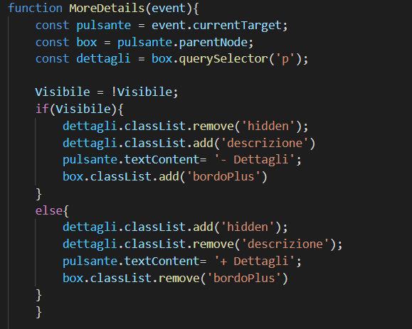
FUNZIONE MOSTRA/NASCONDI DESCRIZIONE
SCRIPT.JS
Const pulsante = bottone cliccato.
Const box = box del bottone cliccato.
Const dettagli = p nel box del bottone cliccato.
Visibile = vero.
Se Visibile = vero:
-rimuovi a dettagli la classe hidden.
-aggiungi a dettagli la classe descrizione.
-cambia testo al pulsante in ‘- dettagli ’.
-aggiungi al box la classe bordoPlus.
Se Visibile = falso:
-aggiungi a dettagli la classe hidden.
-rimuovi a dettagli la classe descrizione.
-cambia testo al pulsante in ‘+ dettagli ‘.
Rimuovi al box la classe bordoPlus.

Slide 15
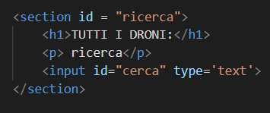
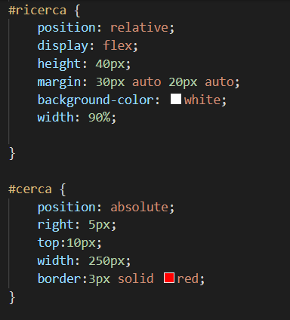
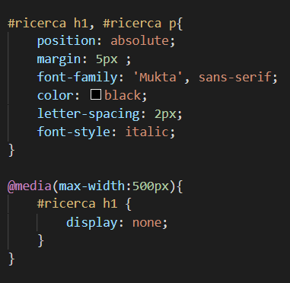
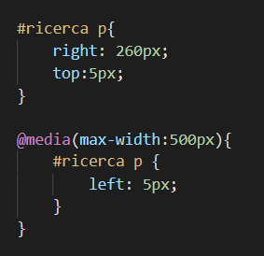
FUNZIONE BARRA DI RICERCA
HTML
CSS

Slide 16

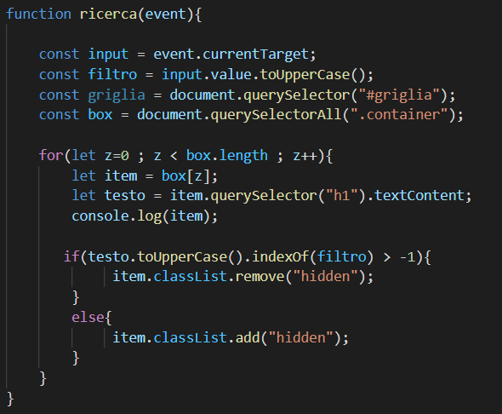
FUNZIONE BARRA DI RICERCA
SCRIPT.JS
Crea una costante input che fa riferimento all’elemento HTML con ID = cerca , in questo caso la nostra casella di input per la ricerca.
Quando nella casella di input viene digitato un carattere da tastiera esegui la funzione ricerca.
Crea una costante input che contiene la casella di input per la ricerca.
Crea una costante filtro che trasforma tutto ciò che digitiamo in stampatello.
Crea una costante griglia che contiene la sezione dei droni.
Crea una costante box che conterrà la lista di tutti i container presenti all’interno della sezione dei droni.
Per z = 0 , z < num. Di container nel box , z++ :{
Crea un item che conterrà il container [z].
Crea un testo che contiene l’h1 di item (ovvero il nome del drone).
Console.log(item) -> usato per comodità per rendere piu’ chiaro il funzionamento tramite console.

Slide 17
FUNZIONE BARRA DI RICERCA
SCRIPT.JS
CONTINUO
Se testo trasformato in stampatello coincide a filtro (quindi con valore maggiore di -1):
Rimuovi al container la classe hidden (visibile)
Altrimenti:
Aggiungi al container la classe hidden(non visibile)
}

